Slide 1


SAE24
Localisation d’un objet dans l’espace grâce au son
Roques Clément, Roux Thomas, Naissant Mattieu
Sabri Zakaria, Milcent Eliot, Berjaud Lucas

Slide 2
Sommaire
Contexte
Principe
Moyens techniques
Workflow
Fonctionnement
Démonstration
Conclusion

Slide 3
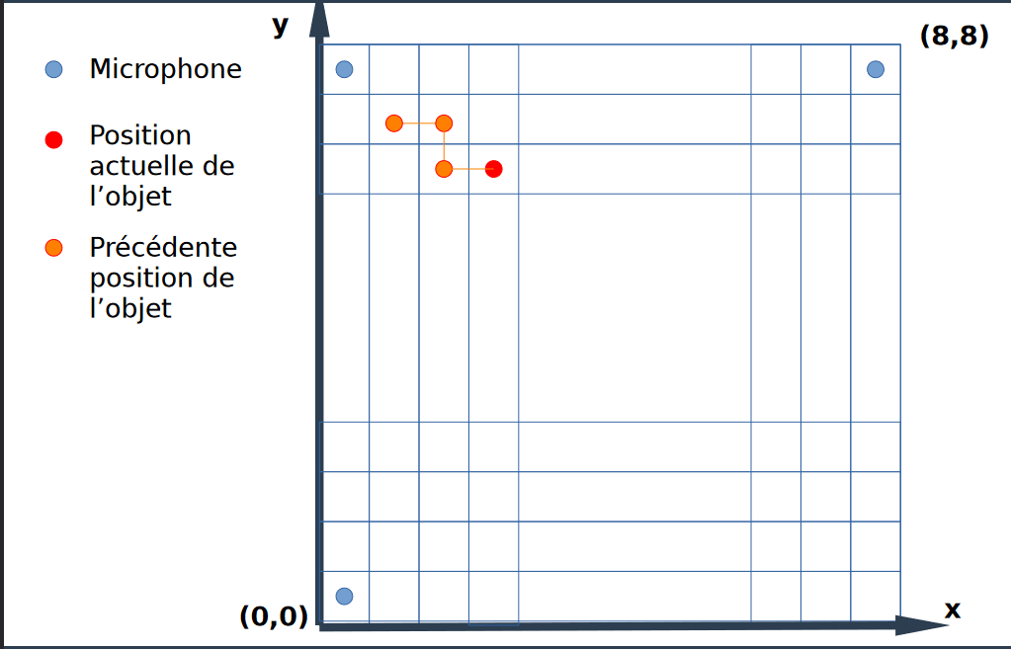
Contexte
Contexte | Moyens techniques | Workflow | Fonctionnement | Démonstration | Conclusion
Trois capteurs sonores
Espace en deux dimensions cadrillage 16x16 (0.5x0.5m)
Trois micro en (0.25,0.25), (0.25,7.75), (7.75,7.75)
Trouver l’emplacement de l’objet grâce au son des micros

Slide 4
Moyens techniques
Contexte | Moyens techniques | Workflow | Fonctionnement | Démonstration | Conclusion
Un Raspberry Pi
Distribution Diet Pi (Debian allégé)
Docker engine
Docker compose
Scripts PHP
Génération et codage des positions en binaire
Envoi sur broker MQTT
Réceptions messages binaire
Insertion postions et journaux dans base de donnée

Slide 5
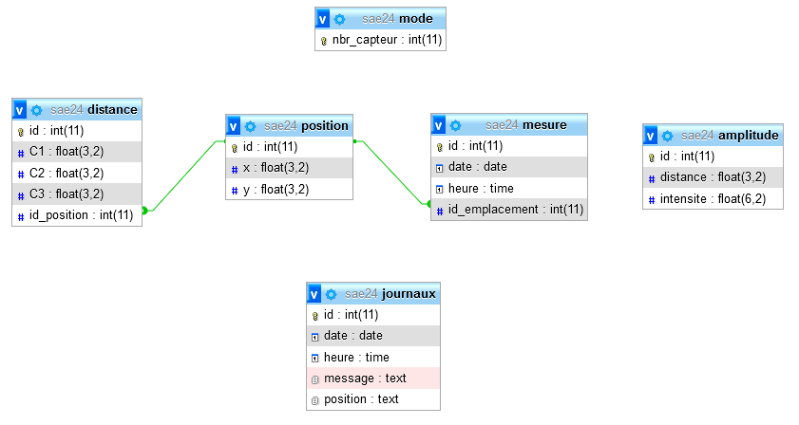
Moyens techniques
Contexte | Moyens techniques | Workflow | Fonctionnement | Démonstration | Conclusion
Base de donnée MariaDB
Clé étrangère sur les tables « mesures » et « distance » vers table « position »
Table « distances », « position » et « amplitude » générées préalablement.

Slide 6
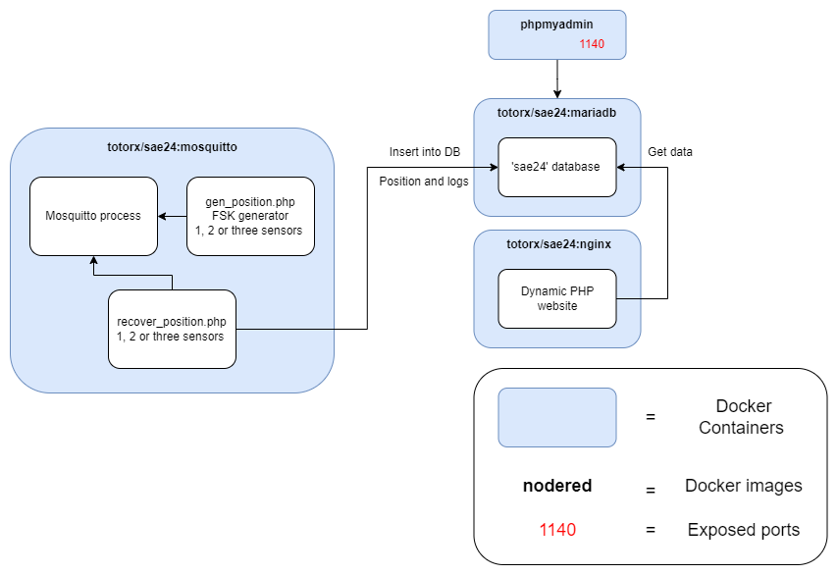
Workflow
Contexte | Moyens techniques | Workflow | Fonctionnement | Démonstration | Conclusion

Slide 7
Fonctionnement
Contexte | Moyens techniques | Workflow | Fonctionnement | Démonstration | Conclusion
Script génération positions
Vérification du mode choisi
Départ (0.25,0.25)
Ajout ½ fois 0.5 à x ou y
Distances aux trois capteurs pour cette position
Conversion binaire
Envoi sur topic des capteurs choisis (mode 1, 2 ou 3)

Slide 8
Fonctionnement
Contexte | Moyens techniques | Workflow | Fonctionnement | Démonstration | Conclusion
Script réception positions
Ecoute de tout les topics
En fonction des données reçues :
Décodage du binaire
Comparaison des distances avec la BD
Insertion des coordonnés dans la table « mesure » (si 3 capteurs)
Insertion des messages de pannes de capteurs et coordonnés possibles (si nombre de capteurs < 3)

Slide 9
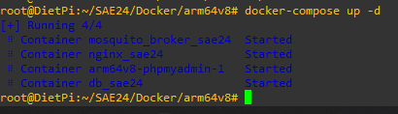
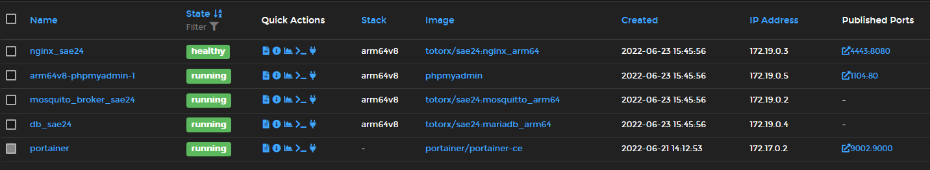
Fonctionnement
Contexte | Moyens techniques | Workflow | Fonctionnement | Démonstration | Conclusion
100% Docker
Sur Raspberry Pi 3
Déployable en une commande
Persistance de la base de donnée

Slide 10
Démonstration
Contexte | Moyens techniques | Workflow | Fonctionnement | Démonstration | Conclusion
Site web partie statique
Page d’accueil
Présentation du contexte
Mentions légales

Slide 11
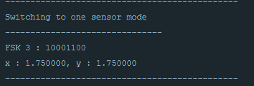
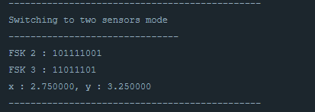
Démonstration
Contexte | Moyens techniques | Workflow | Fonctionnement | Démonstration | Conclusion
Sélection du nombre de capteurs en fonctionnement
Trois capteurs : Position affichée (tableau + grille)
Moins de trois capteurs : Message de panne + positions possibles

Slide 12
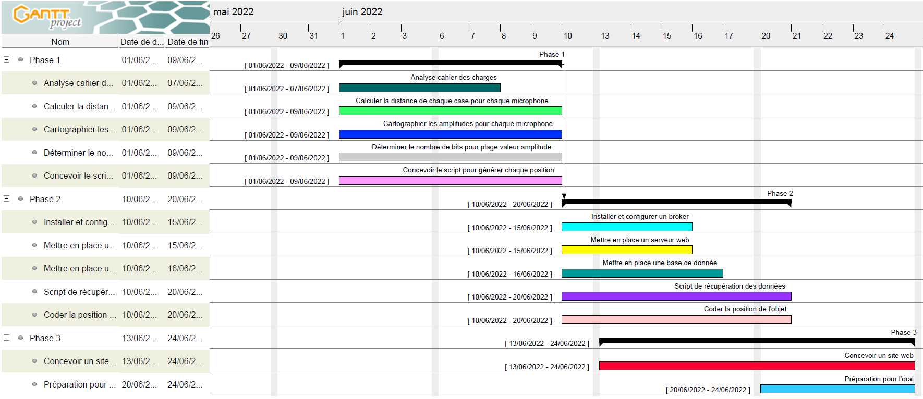
Conclusion
Contexte | Moyens techniques | Workflow | Fonctionnement | Démonstration | Conclusion
Localisation de l’objet dans la pièce
Prise en compte des différents scénarios de panne
Interface dynamique avec gestion des positions et potentiels messages d’erreurs

